Slide 1
Pestañas
CF007_3_Costos

Slide 2
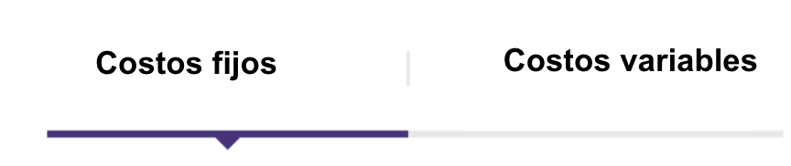
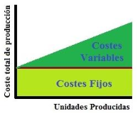
Indicaciones de la producción
Costos de capital
Equipo de producción, favor crear 3 pestañas, cada una representa:
Costos fijos
Costos variables
Costos de capital
Esta diapositiva hacer referencia a:
Pestaña 1: Costos fijos
Recrear imagen de:
Costos de producción / Unidades producidas
Costos variables / Costos fijos
Se recomienda que la imagen sea la misma para las dos pestañas.
Con el objetivo de dar claridad al concepto es necesario indicar que la palabra COSTO se utiliza para nombrar el desembolso económico que se lleva a cabo para adquirir o mantener un producto o un servicio y por otra parte, algo FIJO es lo que es invariable o tiene estabilidad.
Económicamente hablando, los costos fijos son aquellos desembolsos de la actividad empresarial que no dependen del nivel de producción, es decir, estos componen aquellos rubros que la empresa debe pagar independientemente de su nivel de operación, es decir, produzca o no debe cumplir con estos pagos.
Este tipo de costos implican gastos periódicos (mensuales, anuales, etc.) que pueden preverse, pero las empresas deben hacer todo lo posible por disminuirlos, ya que una reducción de costos fijos, le permitirá adaptarse a los altibajos operativos y manejar una adecuada gestión de costos.
Nota. http://www.enciclopediafinanciera.com

Slide 3
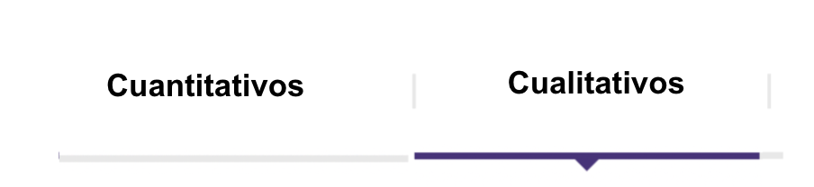
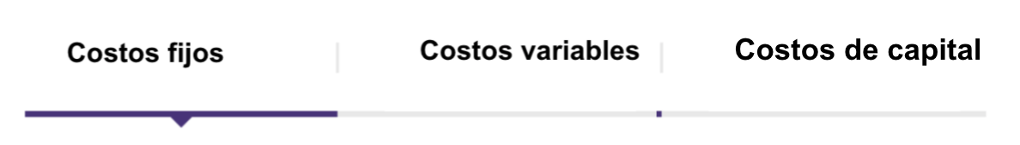


Indicaciones de la producción
Costos fijos
Costos de capital
Características de la Demanda
Cuantitativos
Cualitativos
Equipo de producción, favor crear 3 pestañas, cada una representa:
Costos fijos
Costos variables
Costos de capital
Esta diapositiva hacer referencia a:
Pestaña 2: Costos variables
Recrear imagen de:
Costos de producción / Unidades producidas
Costos variables / Costos fijos
Se recomienda que la imagen sea la misma para las dos pestañas.
Los costos variables cambian en proporción a la actividad productiva de la empresa. Estos costos cambian según la cantidad de unidades producidas y se relacionan directamente con el uso de los recursos variables como la mano de obra y la cantidad de materia prima.
En el transporte, la mano de obra se encuentra directamente asociada con el conductor y la materia prima con los gastos necesarios para la operación de los equipos, dentro de los cuales se encuentran, combustible, peajes, llantas, lubricación, etc.
Nota. http://www.enciclopediafinanciera.com

Slide 4

Indicaciones de la producción
Costos fijos
Costos de capital
Características de la Demanda
Cuantitativos
Cualitativos
Equipo de producción, favor crear 3 pestañas, cada una representa:
Costos fijos
Costos variables
Costos de capital
Esta diapositiva hacer referencia a:
Pestaña 3: Costos de capital
Recrear imagen de unos socios que representan un aporte de cada uno.
Corresponde a esa tasa mínima de rendimiento requerida por la empresa con el fin de definir un costo a los recursos financieros del proyecto de inversión, en este caso de una empresa o negocio de transporte.
Este costo de rendimiento, es el que la empresa debe pagar a sus inversionistas, ya sea los accionistas que financian mediante el denominado “capital social”, es decir sus aportes para la creación de la compañía o el costo de su financiación si es a través de deuda.
Fuente imagen: https://www.istockphoto.com/es/vector/concepto-de-negocio-met%C3%A1fora-del-equipo-personas-que-conectan-elementos-del-gm1255035396-367033219

